Slide 1
多因子模型 线性合成
科大财经
2022年9月20日

Slide 2
因子合成方法
目的：对因子集合进行合成，尽可能多的保留有效因子信息
因子合成是构建多因子选股模型的重要环节。因子合成的应用场景主要有两方面：
1. 因子库内一些因子间可能存在多重共线性，若直接进行多元线性回归则会导致结果不准确，若能在回归之前将共线性比较严重的因子进行合成，则可提升多元线性回归的准确性。
2. 在观察市场近期因子表现时，经常需要对比估值、成长、波动率等大类风格因子的强弱，难以用某个单因子刻画整个风格大类的表现，这时就需要对若干个有代表性的波动率细分因子进行合成，产生一个合理的有代表意义的波动率风格因子。以波动率风格因子为例，近1个月、3个月、6个月波动率因子均属波动率风格大类下面的细分因子

Slide 3
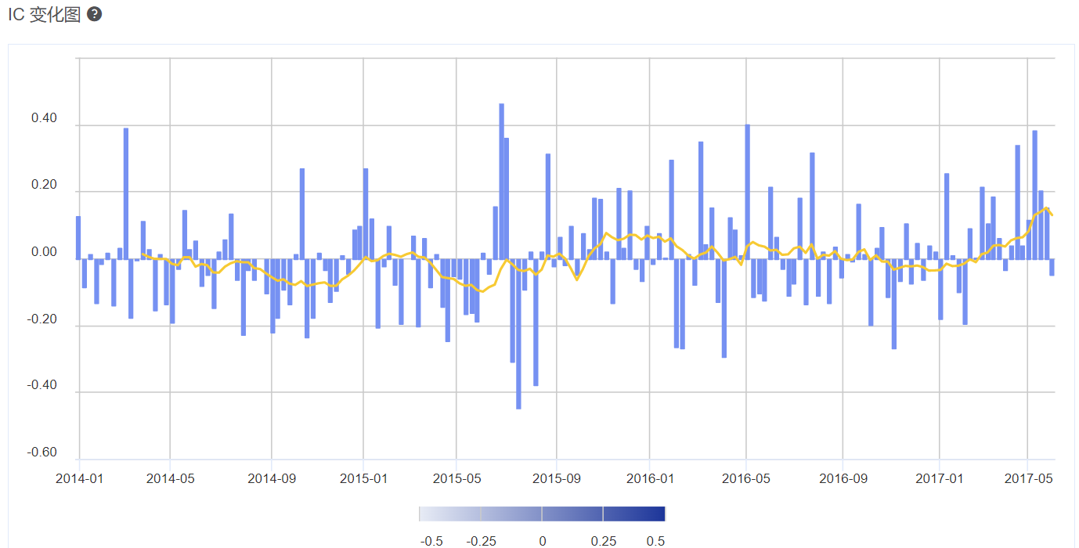
静态/动态加权法
等权加权是最为直观的加权方式，其优点在于逻辑直观，减少参数优化过程，从而减小过拟的概率。但IC加权和IC_IR加权也是较为常用的因子合成方法，这两种加权方式下可以比较有效的提高预测能力较高的因子的权重占比，从而提高合成因子的预测能力。
静态法_等权法：
因子值直接相加
动态法_IC/IR加权法：
用因子IC序列过去240/480期均值，作为下一期的权重。
X1+X2+X3
IC1*X1+IC2*X2+IC3*X3

Slide 4
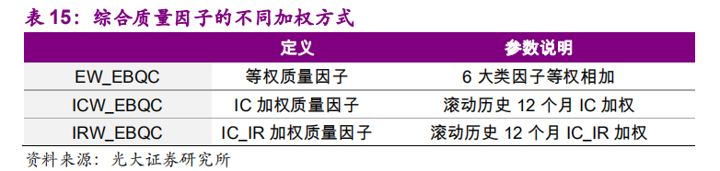
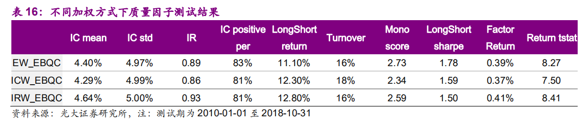
不同方法下绩效对比
等权法与另外两种加权方式下的因子差异并不明显，并且等权相加的方式逻辑更为直观，省去了滚动计算IC或者IC_IR的时间区间长度的参数优化过程，一定程度上避免了样本内的过拟概率。

Slide 5

其他
主成分分析：
对相关性高的因子进行主成分分析，结合收益率排序选取一个或几个主成分的组合系数作为权重合成大类因子。此种做法较偏重技术分析，组合出来的指标可能不具有特殊的经济学含义，可根据实际情况适度采用。
历史收益率加权法∶
所有相关性很高的因子，按照各自的历史收益率作为权重对因子载荷进行合成。这样可以获得最大解释力的大类因子，但是由于共线性问题通过回归计算出的因子收益率非常不稳定。还是以动量因子为例，如果这六个因子的历史收益率分别是1、2、3、4、5、6，则各自的权重分别是∶4.76%、9.52%、14.29%、19.05%、23.81%、28.57%，然后再重新进行标准化处理；
最大化 IC_IR 加权法：
《Quantitative Equity Portfolio Management》一书中提出最大化复合因子 IC_IR的方法。其基本思想是，以历史一段时间的复合因子平均 IC 值作为对复合因子下一期 IC值的估计，以历史 IC 值的协方差矩阵作为对复合因子下一期波动率的估计，根据 IC_IR等于 IC 的期望值除以 IC 的标准差，可以得到最大化复合因子 IC_IR 的最优权重解。

Slide 6
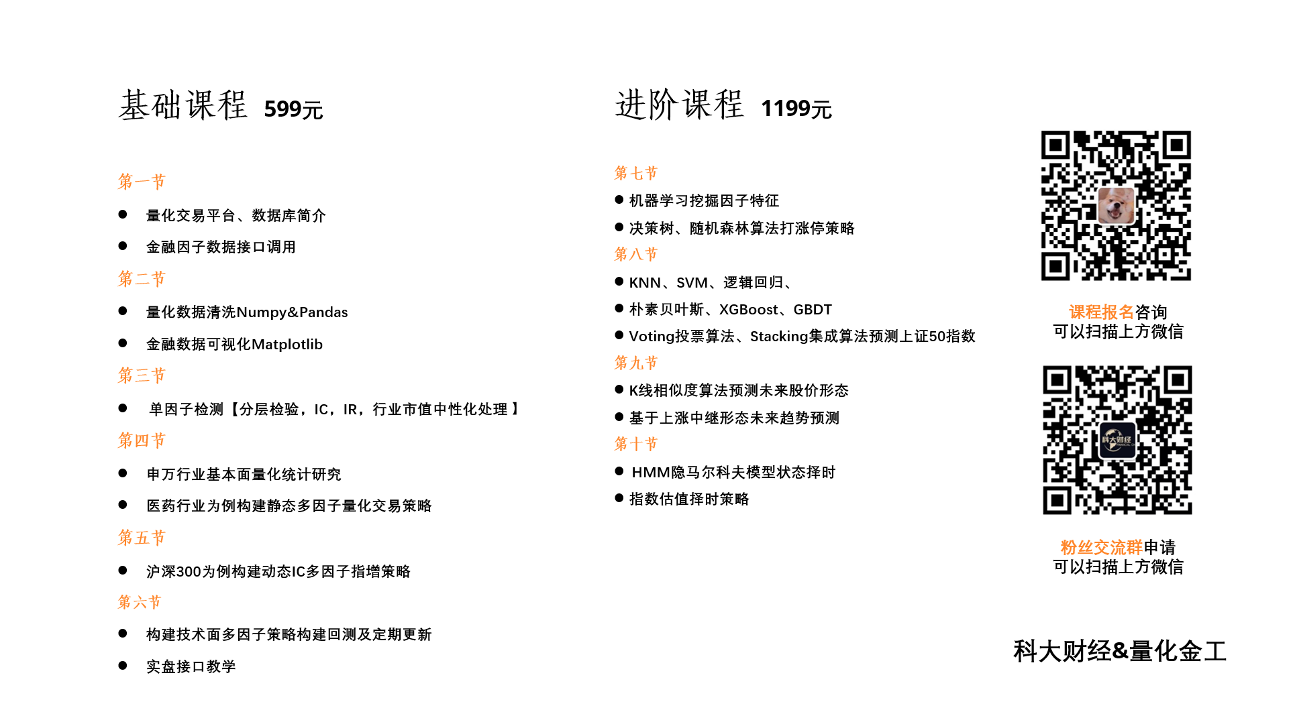
下期预告：因子拥挤度
推荐研报：
华泰证券《多因子模型体系初探》
华泰证券《因子合成方法实证分析》
光大证券《以质取胜：EBQC综合质量因子详解》

